Slide 1
AI개발 수행 결과 요약
머신러닝 기반 설비 고장 예측
(Predictive Maintenance) 모델 개발
데이터셋 AI4I 2020 Predictive Maintenance 모델 LogReg · RandomForest · XGBoost
2026. 06. 19 | 담당자 Daniel

Slide 2
PROJECT OVERVIEW
1. 프로젝트 개요
추진 배경
클래스 불균형
설비 고장은 드물지만(3.4%) 발생 시 생산 중단·비용 손실이 큼. 센서 데이터 기반 사전 예측 정비가 필요.
3.4%
문제 정의
센서 측정값으로 고장 발생 여부(정상/고장)를 분류하는 이진 분류 문제.
전체 10,000건 중
고장 339건
목표
ROC-AUC ≥ 0.95, 고장 Recall ≥ 0.70, F1 ≥ 0.70 달성 및 해석 모델 vs 고성능 모델 비교.
→ Accuracy보다 Recall·F1·AUC로 평가

Slide 3
DATA
2. 데이터 소개
10,000
8
3.4%
0
전체 데이터(건)
입력 변수(개)
고장률(불균형)
결측치(건)
입력 변수 구성
수치형(5): 공기온도 · 공정온도 · 회전속도 · 토크 · 공구마모
범주형(1→3):
제품 등급 Type(L/M/H) → 원-핫 인코딩
제외:
UDI · Product ID(식별자), Failure Type(Target 누수)
출처: Kaggle / UCI — AI4I 2020 Predictive Maintenance Dataset

Slide 4
PROCESS
3. 분석 프로세스
01
02
03
04
05
▶
▶
▶
▶
데이터 수집·확인
EDA
전처리
모델 학습
평가·비교
로드·결측·분포
상관관계·불균형
인코딩·스케일링
8:2 분할·3모델
다중 지표·중요도
오차가 큰 경우 [EDA·전처리] 단계로 회귀하여 변수·전처리를 재설정 (Feedback Loop)

Slide 5
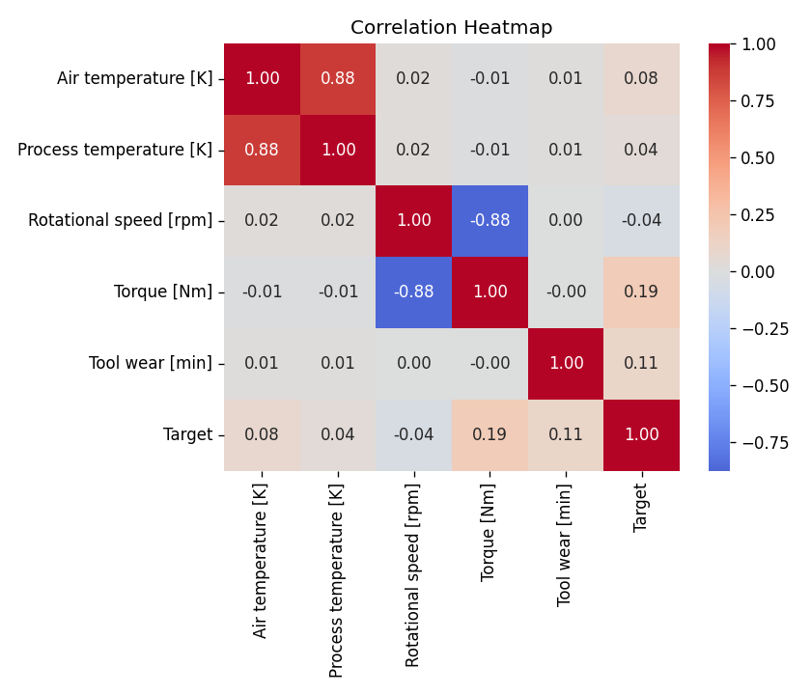
PREPROCESS & EDA
4. 데이터 전처리 및 EDA
●
식별자·누수 제거
UDI·Product ID 및 Failure Type(Target 직접 인코딩) 제외
●
인코딩·스케일링
Type 원-핫 인코딩, 수치형 StandardScaler 표준화
●
불균형 대응
stratify 분할 + class_weight / scale_pos_weight 적용
●
상관관계 점검
Heatmap으로 다중공선성 및 Target 관련성 확인
그림. 변수 상관관계 Heatmap

Slide 6
RESULTS
5. 모델 성능 비교 (8:2 분할 · 테스트 2,000건)
지표 | Logistic Regression | Random Forest | XGBoost ★
Accuracy | 0.825 | 0.983 | 0.979
Precision (고장) | 0.142 | 0.827 | 0.655
Recall (고장) | 0.824 | 0.632 | 0.809
F1-score | 0.242 | 0.717 | 0.724
ROC-AUC | 0.907 | 0.961 | 0.971
결론 XGBoost가 Recall·F1·ROC-AUC 1위로 종합 최적. Random Forest는 정밀도 최고(오경보 최소), Logistic Regression은 해석용 보조.

Slide 7
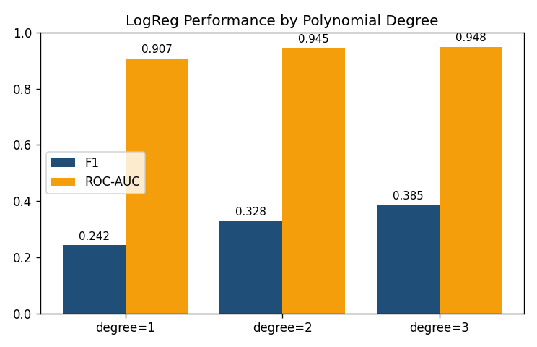
IMPROVEMENT ①
6. 성능 개선 ① 다항 차수(degree) 비교
지표 | degree=1 (현재) | degree=2 | degree=3
Recall (고장) | 0.824 | 0.897 | 0.927
F1-score | 0.242 | 0.328 | 0.385
ROC-AUC | 0.907 | 0.945 | 0.948
변수 수 | 8 | 44 | 164
다항 특성(degree↑)으로 변수 간 상호작용을 학습하여 F1 0.242→0.385, AUC 0.907→0.948 향상. 단, 변수 수가 8→164로 급증하므로 과적합·계산비용에 유의(degree=2가 균형점).

Slide 8
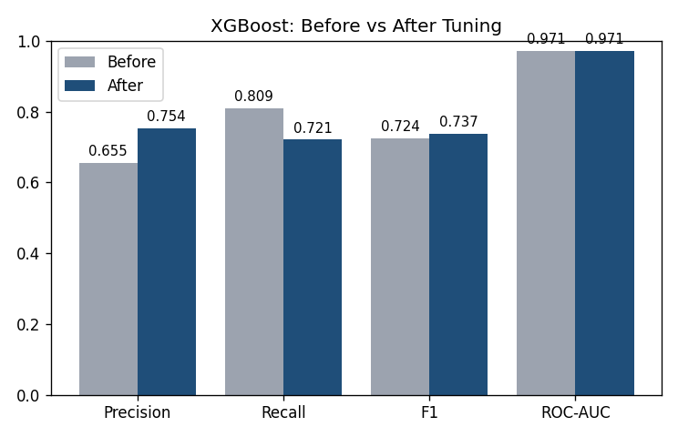
IMPROVEMENT ②
7. 성능 개선 ② 하이퍼파라미터 튜닝 (XGBoost)
지표 | 튜닝 전 | 튜닝 후
Accuracy | 0.979 | 0.983
Precision (고장) | 0.655 | 0.754
Recall (고장) | 0.809 | 0.721
F1-score | 0.724 | 0.737
ROC-AUC | 0.971 | 0.971
RandomizedSearchCV(F1 기준, 25회×3-fold)로 튜닝 → Precision 0.655→0.754, F1 0.724→0.737, Accuracy 0.979→0.983 개선. (정밀도 상승 대신 Recall은 소폭 감소 — 오경보를 줄이는 방향)
Best params n_estimators=600 · max_depth=8 · learning_rate=0.05 · subsample=0.7 · colsample_bytree=1.0 · min_child_weight=1 · gamma=0

Slide 9
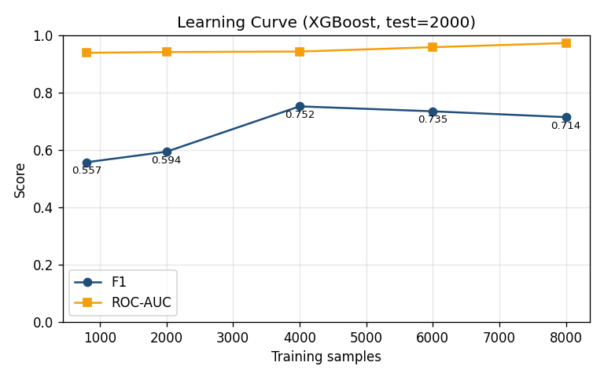
IMPROVEMENT ③
8. 성능 개선 ③ 데이터 확대 및 이상치 처리
이상치 식별 (IQR) 및 처리
변수 | 이상치 수 | 비율
Rotational speed | 418 | 4.2%
Torque | 69 | 0.7%
그 외 변수 | 0 | 0%
이상치 → 평균 대치 효과 (XGBoost)
F1 0.724 → 0.720, ROC-AUC 0.971 → 0.966
→ 트리 모델은 이상치에 강건. 고속 운전값은 고장 신호일 수 있어 평균 대치 시 오히려 소폭 하락.
학습곡선 — 학습 데이터량 증가 효과
데이터량 800 → 8,000건 ROC-AUC 0.939 → 0.973, Recall 0.574 → 0.809 향상 — 데이터 확대가 일반화에 가장 효과적. 원본 부족 시 동일 물리규칙으로 데이터 증강 가능.

Slide 10
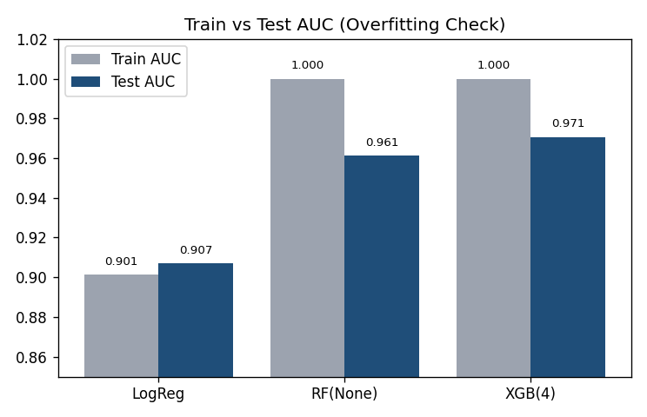
IMPROVEMENT ④
9. 성능 개선 ④ 과적합 진단 (Train vs Test)
모델 | Train AUC | Test AUC | Gap
LogisticRegression | 0.901 | 0.907 | -0.006
RandomForest | 1.000 | 0.961 | 0.039
XGBoost | 1.000 | 0.971 | 0.029
진단 & 개선
원인: 트리 모델이 Train AUC=1.0으로 학습 데이터를 암기 → 과적합 (LogReg는 Gap≈0, 과적합 없음).개선① 정규화(max_depth·min_leaf·L1/L2): Gap 0.039→0.027, Test AUC 0.961→0.966.개선② 임계값 튜닝(0.5→0.67): Test F1 0.720 → 0.767 향상.
Train AUC=1.0인데 Test가 낮으면 과적합 신호

Slide 11
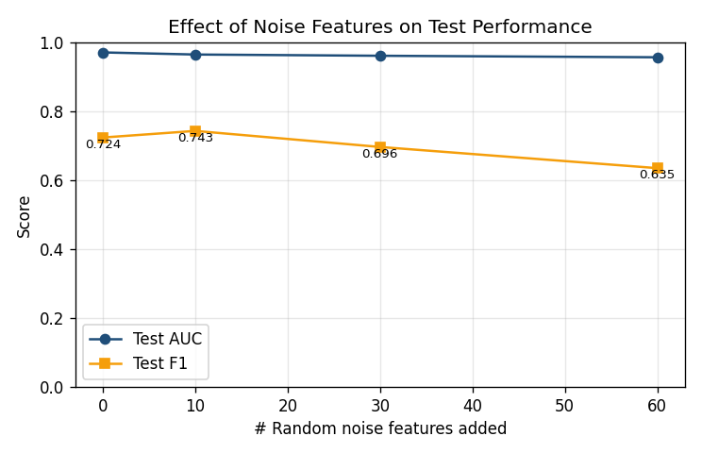
IMPROVEMENT ⑤
10. 성능 개선 ⑤ 특성 수와 노이즈 분석
다항 차수 | 특성 수 | Train AUC | Test AUC | Gap
degree=1 | 8 | 0.901 | 0.907 | -0.006
degree=2 | 44 | 0.949 | 0.945 | 0.005
degree=3 | 164 | 0.961 | 0.948 | 0.012
→ 특성 수가 8→164로 늘수록 Train-Test Gap이 커짐(과적합 시작).
노이즈 특성 주입 실험
무의미한 랜덤 특성을 0→60개 추가하자 Test AUC 0.971→0.957, F1 0.724→0.635로 하락 → 불필요한 feature는 노이즈로 작용하여 일반화를 해친다.
노이즈 특성↑ → Test 성능 하락

Slide 12
SUMMARY
성능 개선 종합 (Performance Journey)
단계 | 방법 | 핵심 결과
베이스라인 | 3개 모델 비교 (10k · 8:2 분할) | XGBoost F1 0.724 / ROC-AUC 0.971 최적
개선 ① | LogReg 다항 차수(degree) ↑ | degree 3: F1 0.242→0.385, AUC 0.907→0.948
개선 ② | XGBoost 하이퍼파라미터 튜닝 | Precision 0.655→0.754, F1 0.724→0.737
개선 ③ | 데이터 확대 (학습곡선) · 이상치 처리 | 800→8,000건: AUC 0.939→0.973, Recall→0.809
개선 ④ | 과적합 진단 · 정규화 · 임계값 튜닝 | Gap 0.039→0.027, 임계값 튜닝 Test F1 0.720→0.767
개선 ⑤ | 특성 수 · 노이즈 분석 | 노이즈 특성↑ → Test AUC 0.971→0.957 (최소 feature 유지)
향후 | 원본 부족 시 동일 물리규칙 100k 증강 | 실제 검증 PR-AUC 0.833→0.873 향상
핵심: 모델 교체(XGBoost) → 차수·튜닝 → 데이터 확대 → 과적합 완화·노이즈 제거 순으로 단계적 개선을 검증함.

Slide 13
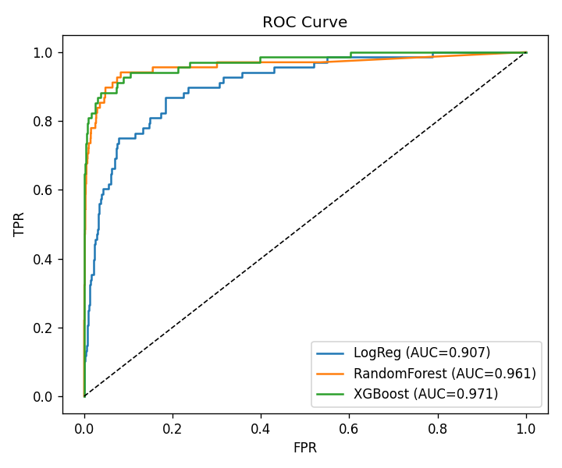
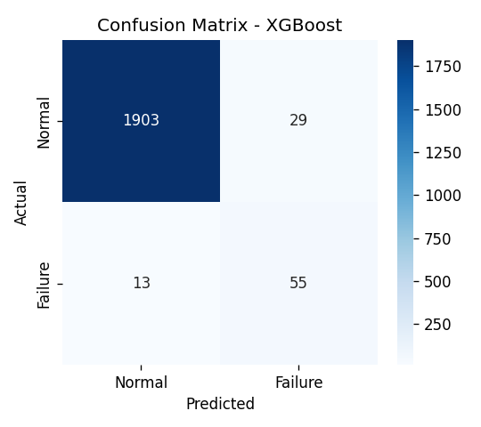
EVALUATION
11. 성능 시각화
그림. ROC Curve (XGBoost AUC 0.971)
그림. XGBoost 혼동행렬 (고장 68건 중 55건 탐지)

Slide 14
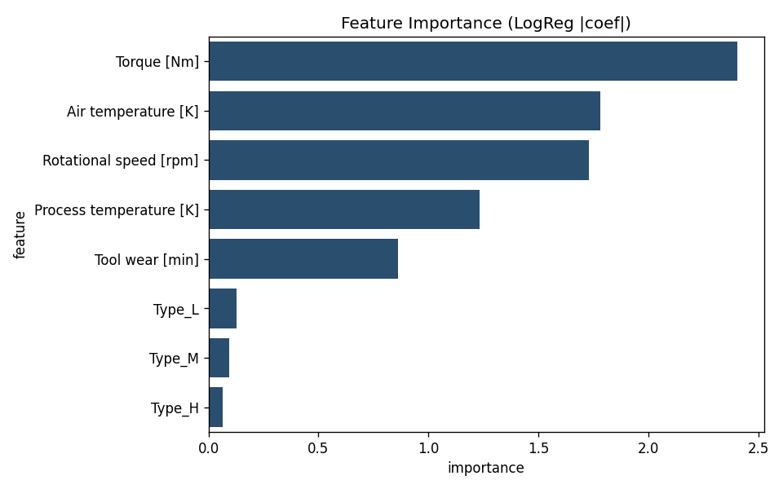
FEATURE IMPORTANCE
12. 특성 중요도 및 인사이트
토크·온도·회전속도가 핵심
Torque, 공기/공정온도, 회전속도가 고장에 가장 큰 영향
제품 등급(Type) 영향 미미
Type 변수는 중요도 최하위 — 제거해도 성능 변화 거의 없음
실무 적용
예측 확률이 임계값 초과 시 점검 알림으로 확장 가능

Slide 15
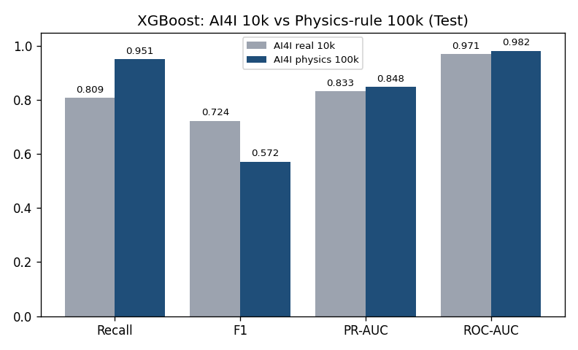
PHYSICS DATA
13. 데이터 확장 — 동일 물리규칙 생성 (10k vs 100k)
지표 (XGBoost) | 원본 10k | 물리규칙 100k
데이터 규모 | 10,000 | 100,000
고장률 | 3.39% | 4.21%
Recall | 0.809 | 0.951
PR-AUC | 0.833 | 0.848
ROC-AUC | 0.971 | 0.982
핵심: 딥러닝이 아닌 AI4I의 동일 물리규칙으로 100k 생성(머신러닝만 사용). 동일 분포에서 데이터를 10배로 늘리자 Recall·PR-AUC·ROC-AUC가 모두 향상 → 동일 품질 raw 데이터를 늘리면 성능이 오른다.

Slide 16
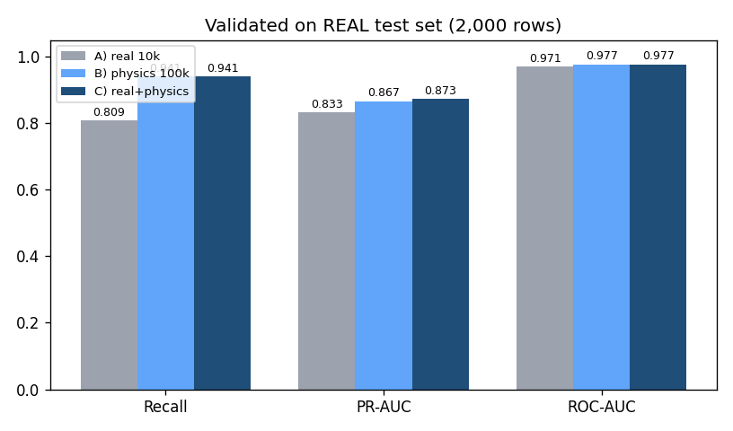
REAL VALIDATION
14. 현장 검증 — 실제(원본) 데이터로 시험
합성으로 시험하면 부풀려짐
합성 학습+합성 시험은 규칙 암기 효과 → 반드시 '실제 데이터'로 검증해야 함
물리 데이터 학습이 실제 성능↑
B) 물리100k 학습 → 실제 검증 PR-AUC 0.833→0.867, ROC-AUC 0.971→0.977, Recall→0.941
실제+물리 증강이 최고
C) 실제8k+물리100k → PR-AUC 0.873(최고). 부족한 실제 데이터를 증강하는 방식이 가장 효과적
학습 데이터만 변경, 시험은 모두 실제 원본 2,000행
현장 실무 처방
물리·시뮬레이션 기반 증강은 PdM 표준. 단 ①실제 검증 ②순수합성보다 증강 ③임계값 튜닝 필수

Slide 17
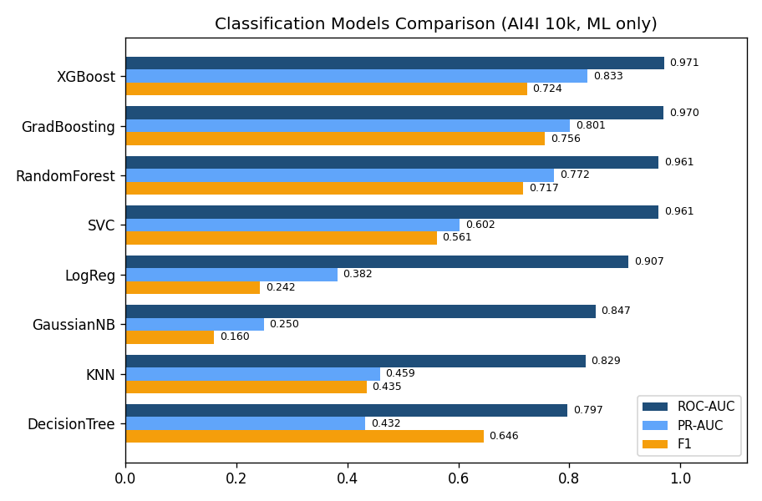
MODEL SURVEY
15. 분류 모델 종류별 전수 비교 (머신러닝 8종)
모델 | Recall | F1 | PR-AUC | ROC-AUC
XGBoost | 0.809 | 0.724 | 0.833 | 0.971
GradientBoosting | 0.662 | 0.756 | 0.801 | 0.970
RandomForest | 0.632 | 0.717 | 0.772 | 0.961
SVC (SVM) | 0.471 | 0.561 | 0.602 | 0.961
LogisticRegression | 0.824 | 0.242 | 0.382 | 0.907
GaussianNB | 0.118 | 0.160 | 0.250 | 0.847
KNN | 0.294 | 0.435 | 0.459 | 0.829
DecisionTree | 0.603 | 0.646 | 0.433 | 0.797
핵심: 부스팅·앙상블(XGBoost·GradientBoosting·RandomForest)이 1~3위 독식 → 8종 전수 비교로도 XGBoost 선정이 타당함을 확인. ※ MLP(MLPClassifier)는 신경망(딥러닝)이라 제외, Naive Bayes는 연속형에 맞는 GaussianNB 사용.

Slide 18
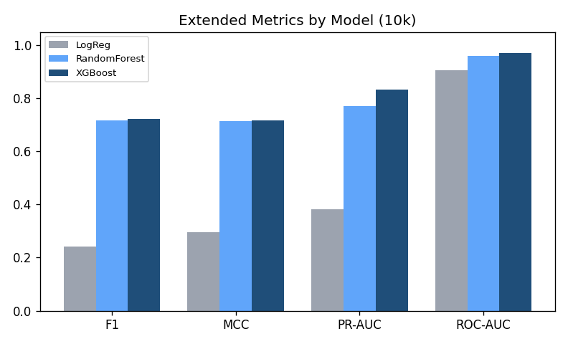
METRICS & RATIONALE
16. 확장 평가지표 및 모델 선택 근거
누락 지표 보강
Balanced Acc · Specificity · MCC · Log Loss 추가 — XGBoost가 MCC 0.717·PR-AUC 0.833·LogLoss 0.061로 종합 1위
모델 선택(XGBoost)
비선형 상호작용·불균형에 강한 부스팅, 확장 지표 전반 우위
데이터 양
학습 800→8,000건 시 AUC 0.939→0.973 → 10k 전량 사용
R²·MSE·RMSE·MAE는 회귀 전용 → 분류엔 미사용
하이퍼파라미터
scale_pos_weight로 불균형 보정, max_depth·subsample로 과적합 억제, RandomizedSearch(F1)로 도출

Slide 19
CLASSIFICATION REPORT
17. 분류 보고서 (Classification Report) — XGBoost
클래스 | precision | recall | f1-score | support
정상 (0) | 0.993 | 0.985 | 0.989 | 1,932
고장 (1) | 0.655 | 0.809 | 0.724 | 68
accuracy | — | — | 0.979 | 2,000
macro avg | 0.824 | 0.897 | 0.856 | 2,000
weighted avg | 0.982 | 0.979 | 0.980 | 2,000
고장(1) 클래스가 핵심
재현율 0.809(68건 중 55건 탐지), 정밀도 0.655. 불균형이라 accuracy(0.979)보다 소수 클래스 지표가 중요
macro avg vs weighted avg
macro=클래스 단순평균(f1 0.856), weighted=support 가중평균(f1 0.980). macro가 소수 클래스를 동등 반영하는 엄격 지표
혼동행렬: TN 1,903 · FP 29 · FN 13 · TP 55 (실제 고장 68건 중 55건 탐지)
전수 비교와 통합
16번 8종 비교(요약) + 본 분류 보고서(클래스별) → XGBoost가 다수·소수 모두 균형

Slide 20
ARCHITECTURE
18. 학습 모델 DB 저장·예측 / CI·CD 배포
학습
DB 저장
예측 요청
DB 로드
즉시 응답
model+scaler
+columns
▶
BLOB(artifact)
+메타·임계값
▶
사용자 입력
▶
활성 모델
(캐시)
▶
고장 확률·라벨
DB 저장(model_store.py) 학습 모델을 joblib 직렬화 → model_registry.artifact(BLOB) 저장, 기존 모델 비활성화
DB 기반 예측 예측 요청 시 DB에서 활성 모델 로드(메모리 캐시) → 즉시 추론, 재요청은 캐시로 응답
CI/CD · Cloudtype GitHub Actions(ruff+pytest) → Docker 빌드 → main 푸시 시 Cloudtype 자동 배포(PostgreSQL 애드온)

Slide 21
CONCLUSION
19. 결론 및 향후 계획
목표 달성 머신러닝(딥러닝 미사용) XGBoost로 ROC-AUC 0.971 / Recall 0.81 / F1 0.72 — 목표 충족
핵심 인사이트
토크·온도·회전속도가 고장의 주 결정 요인
모델 선택
정밀 예측은 XGBoost, 오경보 최소화는 Random Forest, 해석은 LogReg
향후 계획
고장 유형 다중분류(Failure Type) 확장
임계값 기반 고장 경보 시스템 연계
시계열 특성(롤링 통계) 엔지니어링으로 머신러닝 확장 + 물리규칙 데이터 증강

